Slide 1
TEMA: “ESTUDIO EMPÍRICO SOBRE MÉTRICAS DE ACCESIBILIDAD DE APLICATIVOS MÓVILES PARA PERSONAS CON DEFICIENCIA VISUAL: CASO MILNOVA”
Autor: Erick Zambrano
Tutor: Dr. Rodrigo Fonseca

Slide 2
AGENDA
ANTECEDENTES
PLANTEAMIENTO DEL PROBLEMA
OBJETIVOS
METODOLOGÍA
Definición del problema
Identificación de métricas de usabilidad y accesibilidad
Desarrollo e implementación
Evaluación
CONCLUSIONES Y RECOMENDACIONES
TRABAJOS FUTUROS
Antecedentes
Planteamiento del problema
Objetivos
Metodología
Definición del problema
Identificación de métricas de usabilidad y accesibilidad
Desarrollo e implementación
Evaluación
Conclusiones
Recomendaciones
Trabajos futuros

Slide 3
Antecedentes
Antecedentes
Planteamiento del problema
Objetivos
Metodología
Identificación de métricas de usabilidad y accesibilidad
Desarrollo e implementación
Evaluación
Conclusiones
Recomendaciones
Trabajos futuros

Slide 4
Antecedentes
USABILIDAD
Capacidad para reconocer su adecuación
Capacidad de aprendizaje
Capacidad para ser usado
Protección contra errores de usuario
Estética de la interfaz de usuario
Accesibilidad
Antecedentes
Planteamiento del problema
Objetivos
Metodología
Definición del problema
Identificación de métricas de usabilidad y accesibilidad
Desarrollo e implementación
Evaluación
Conclusiones
Recomendaciones
Trabajos futuros

Slide 5
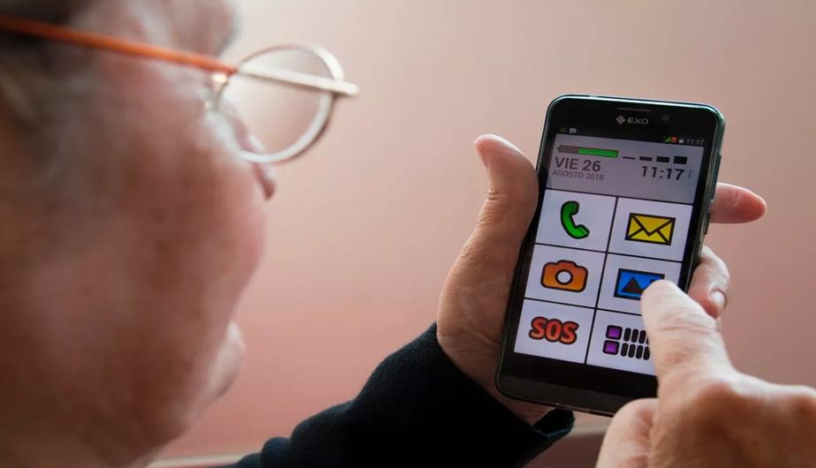
Planteamiento del Problema
Antecedentes
Planteamiento del problema
Objetivos
Metodología
Definición del problema
Identificación de métricas de usabilidad y accesibilidad
Desarrollo e implementación
Evaluación
Conclusiones
Recomendaciones
Trabajos futuros
Busca mejorar las capacidades operativas de las unidades militares, las personas con deficiencia visual moderada tienen problemas que experimentan al manejar las aplicaciones móviles.
En las aplicaciones actuales hay demasiadas solicitudes de ayuda.
Las aplicaciones actuales no toman en cuenta a las personas con deficiencia visual moderada.

Slide 6
Objetivo General
Antecedentes
Planteamiento del problema
Objetivos
Metodología
Definición del problema
Identificación de métricas de usabilidad y accesibilidad
Desarrollo e implementación
Evaluación
Conclusiones
Recomendaciones
Trabajos futuros
Realizar un estudio empírico sobre las métricas de accesibilidad o usabilidad de aplicativos móviles para evaluar la experiencia del usuario militar con deficiencia visual al utilizar la aplicación móvil denominada Hunter- Cicte del caso MilNova.

Slide 7
Objetivos Específicos
Identificar métricas de accesibilidad y usabilidad consideradas en las plataformas actuales por los desarrolladores de software y que estén relacionadas con las PDVM, a través de una revisión inicial de literatura, con la finalidad de construir un aplicativo móvil a modo de prueba piloto utilizando las métricas encontradas.
Realizar el desarrollo e implementación de una aplicación móvil siguiendo Scrum y utilizando las métricas identificadas para validar que la usabilidad de la aplicación sea aceptable para las PDVM.
Evaluar la accesibilidad o usabilidad de la aplicación móvil a través de una encuesta a los oficiales militares con deficiencia visual de la Universidad de las Fuerzas Armadas, para demostrar una usabilidad aceptable para las PDVM.
Definir la problemática identificada, a través de un estudio de campo y una revisión básica de literatura, con el propósito de reconocer sus causas y efectos.
1
Antecedentes
Planteamiento del problema
Objetivos
Metodología
Definición del problema
Identificación de métricas de usabilidad y accesibilidad
Desarrollo e implementación
Evaluación
Conclusiones
Recomendaciones
Trabajos futuros
2
3
4

Slide 8
Metodología
Definición del problema
Identificación de métricas de usabilidad y accesibilidad
Desarrollo e implementación
Validación
Antecedentes
Planteamiento del problema
Objetivos
Metodología
Definición del problema
Identificación de métricas de usabilidad y accesibilidad
Desarrollo e implementación
Evaluación
Conclusiones
Recomendaciones

Slide 9
Hipótesis
La aplicación de métricas de accesibilidad y usabilidad en el desarrollo y evaluación de aplicativos móviles, tendrá como resultado una usabilidad aceptable en las PDVM.
Antecedentes
Planteamiento del problema
Objetivos
Metodología
Definición del problema
Identificación de métricas de usabilidad y accesibilidad
Desarrollo e implementación
Evaluación
Conclusiones
Recomendaciones

Slide 10
Marco Teórico
Calidad del software
Usabilidad
Accesibilidad
VI:
Métricas
Antecedentes
Planteamiento del problema
Objetivos
Metodología
Definición del problema
Identificación de métricas de usabilidad y accesibilidad
Desarrollo e implementación
Evaluación
Conclusiones
Recomendaciones
Variable independiente
Utilización de métricas de accesibilidad y usabilidad para desarrollar y evaluar aplicaciones móviles.

Slide 11
Variable dependiente
Inclusión Social
Personas con discapacidades
Personas con deficiencia visual moderada
VD:
Experiencia del usuario
Antecedentes
Planteamiento del problema
Objetivos
Metodología
Definición del problema
Identificación de métricas de usabilidad y accesibilidad
Desarrollo e implementación
Evaluación
Conclusiones
Recomendaciones
Evaluar la experiencia del usuario con deficiencia visual moderada.

Slide 12
REVISIÓN DE LITERATURA PRELIMINAR
Este capítulo se utilizó para la publicación del artículo llamado “Métricas que podrían usarse en el Desarrollo de Aplicaciones Móviles para Personas con deficiencias Visuales: Una Revisión de Literatura Preliminar” que fue aceptado en la revista de ICITS 2019.
Esta revista presenta una selección de artículos de la Conferencia Internacional sobre Sistemas y Tecnología de la Información (ICITS19), se llevará a cabo en la Universidad de Las Fuerzas Armadas, en Quito, Ecuador, del 6 al 8 de febrero de 2019.
Antecedentes
Planteamiento del problema
Objetivos
Metodología
Definición del problema
Identificación de métricas de usabilidad y accesibilidad
Desarrollo e implementación
Evaluación
Conclusiones
Recomendaciones

Slide 13
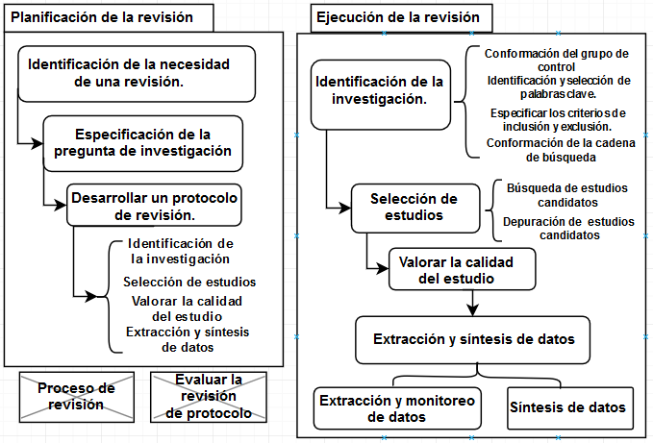
FASES Y ETAPAS DE LA REVISIÓN DE LITERATURA PRELIMINAR
Antecedentes
Planteamiento del problema
Objetivos
Metodología
Definición del problema
Identificación de métricas de usabilidad y accesibilidad
Desarrollo e implementación
Evaluación
Conclusiones
Recomendaciones

Slide 14
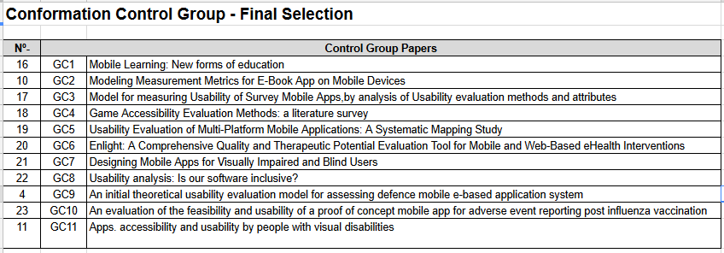
CONFORMACIÓN FINAL DEL GRUPO DE CONTROL
Antecedentes
Planteamiento del problema
Objetivos
Metodología
Definición del problema
Identificación de métricas de usabilidad y accesibilidad
Desarrollo e implementación
Evaluación
Conclusiones
Recomendaciones

Slide 15
IDENTIFICACIÓN Y SELECCIÓN DE PALABRAS CLAVES

Slide 16
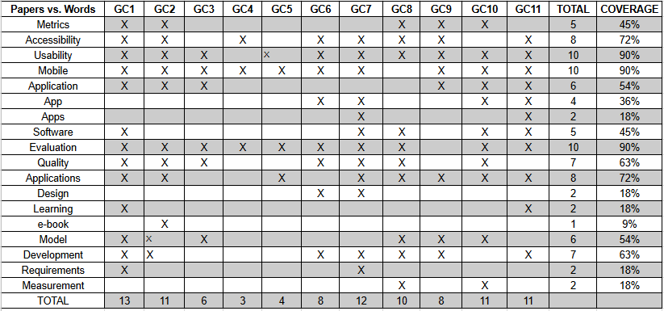
SELECCIÓN DE PALABRAS que más aparecen en los estudios del grupo de control
Antecedentes
Planteamiento del problema
Objetivos
Metodología
Definición del problema
Identificación de métricas de usabilidad y accesibilidad
Desarrollo e implementación
Evaluación
Conclusiones
Recomendaciones

Slide 17
criterios de inclusión y exclusión
El documento describe métodos, técnicas o evaluaciones en las cuales mencionan guías o métricas de accesibilidad o usabilidad utilizadas en aplicaciones móviles.
Se consideró principalmente artículos de conferencia internacionales, capítulos de libros publicados, artículos de revistas científicas y por medio de las bases de datos indexadas a las que se encuentra suscrita la universidad de las Fuerzas Armadas ESPE como por ejemplo (Scopus, Springer).
Estudios en idioma inglés.
Documentos que no indiquen o contengan información sobre accesibilidad o usabilidad utilizados en el desarrollo de aplicaciones móviles.
Se excluye casos de estudio, metodologías o solo guías de diseño de aplicaciones móviles.
Otros idiomas que no se incluyan en los criterios de inclusión

Slide 18
CONFORMACIÓN DE LA CADENA DE BUSQUEDA
Cadena | N°-Total estudios recuperados | Estudios recuperados del Grupo de Control
C1 | 88 | GC3, GC8
C2 | 3 | GC3, GC10
C3 | 17 | GC5, GC6
C4 | 19 | GC5, GC6
C5 | 53 | GC1, GC2, GC4
C6 | 78 | GC1, GC2, GC3, GC5, GC6, GC9, GC10
Antecedentes
Planteamiento del problema
Objetivos
Metodología
Definición del problema
Identificación de métricas de usabilidad y accesibilidad
Desarrollo e implementación
Evaluación
Conclusiones
Recomendaciones

Slide 19
EVALUACIÓN DE ESTUDIOS

Slide 20
ESTUDIOS SELECCIONADOS
Nº- | Año | Título del artículo
PS1 | 2001 | QUIM A Framework for Quantifying Usability Metrics
PS2 | 2012 | Mobile Learning New forms of education
PS3 | 2016 | An initial theoretical usability evaluation model for assessing defence mobile e-based application system
PS4 | 2018 | Modeling Measurement Metrics for E-Book App on Mobile Devices
PS5 | 2017 | Enlight_ A Comprehensive Quality and Therapeutic Potential Evaluation Tool for Mobile and Web-Based eHealth Interventions
PS6 | 2018 | Usability analysis Is our software inclusive
Antecedentes
Planteamiento del problema
Objetivos
Metodología
Definición del problema
Identificación de métricas de usabilidad y accesibilidad
Desarrollo e implementación
Evaluación
Conclusiones
Recomendaciones

Slide 21
Métricas por estudio
Antecedentes
Planteamiento del problema
Objetivos
Metodología
Definición del problema
Identificación de métricas de usabilidad y accesibilidad
Desarrollo e implementación
Evaluación
Conclusiones
Recomendaciones
Estudio | SP1 | SP2 | SP3 | SP4 | SP5 | SP6
Año | 2001 | 2012 | 2016 | 2018 | 2017 | 2018
Evaluación | SI | SI | NO | NO | SI | SI
Total de métricas por estudio | 2 | 6 | 52 | 5 | 3 | 5
73

Slide 22
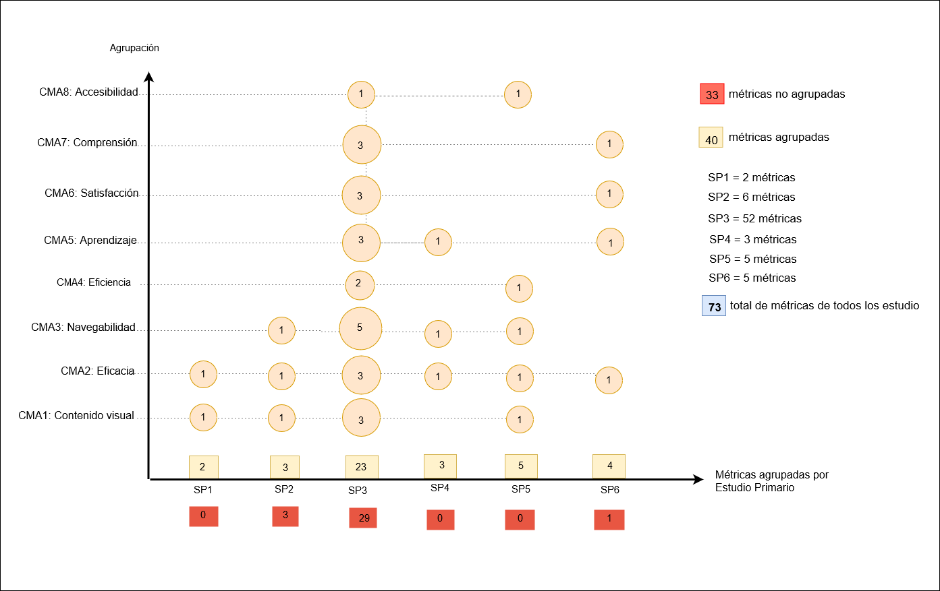
Métricas Agrupadas

Slide 23
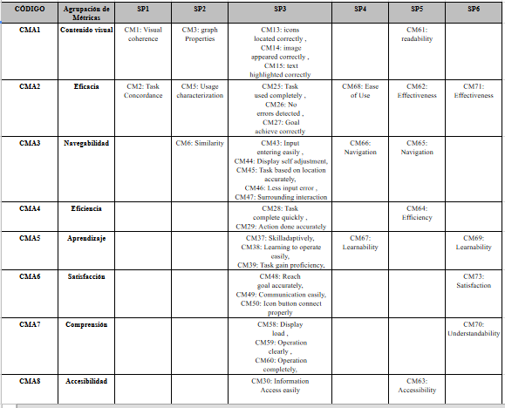
Métricas Agrupadas
Antecedentes
Planteamiento del problema
Objetivos
Metodología
Definición del problema
Identificación de métricas de usabilidad y accesibilidad
Desarrollo e implementación
Evaluación
Conclusiones
Recomendaciones

Slide 24
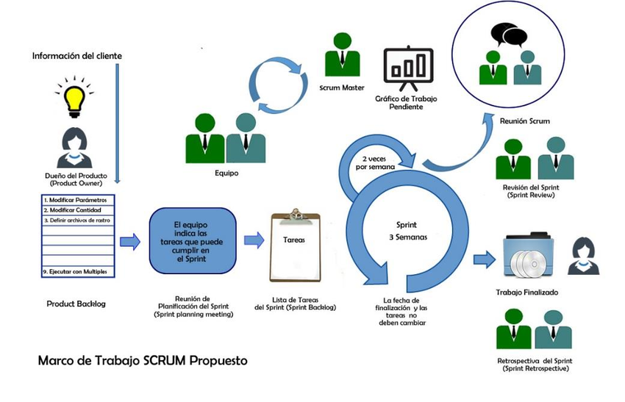
PRODUCTO SOFTWARE
Antecedentes
Planteamiento del problema
Objetivos
Metodología
Definición del problema
Identificación de métricas de usabilidad y accesibilidad
Desarrollo e implementación
Evaluación
Conclusiones
Recomendaciones
Proceso Ágil Scrum
Fuente (Armijos, 2015)

Slide 25
Cronograma de cada Sprint
Antecedentes
Planteamiento del problema
Objetivos
Metodología
Definición del problema
Identificación de métricas de usabilidad y accesibilidad
Desarrollo e implementación
Evaluación
Conclusiones
Recomendaciones

Slide 26
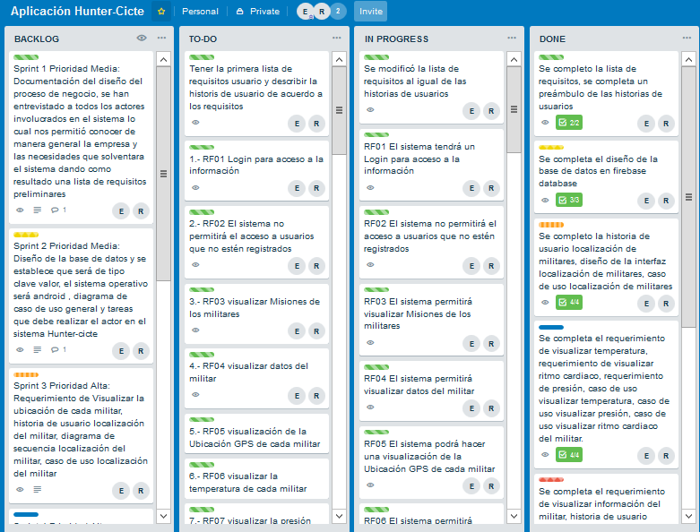
PANEL DE SPRINT
Antecedentes
Planteamiento del problema
Objetivos
Metodología
Definición del problema
Identificación de métricas de usabilidad y accesibilidad
Desarrollo e implementación
Evaluación
Conclusiones
Recomendaciones

Slide 27
REQUISITOS Funcionales
REQUISITOS no Funcionales
PRIORIZACIÓN DE REQUISITOS
RF01 | El sistema tendrá un Login para acceso a la información
RF02 | El sistema no permitirá el acceso a usuarios que no estén registrados
RF03 | El sistema permitirá visualizar las misiones de los militares
RF04 | El sistema permitirá visualizar datos importantes del militar
RF05 | El sistema podrá hacer una visualización de la trayectoria GPS de cada militar
RF06 | El sistema permitirá visualizar la trayectoria de la temperatura de cada militar
RF07 | El sistema permitirá visualizar la trayectoria de la presión de cada militar
RF08 | El sistema permitirá visualizar la trayectoria del Ritmo Cardiaco de cada militar
Requisitos preliminares
 | Prioridad
RF01 | 7
RF02 | 8
RF03 | 6
RF04 | 5
RF05 | 1
RF06 | 2
RF07 | 3
RF08 | 4
RNF01 | El sistema deberá contar con una interfaz móvil accesible para el usuario
RNF02 | El dispositivo tendrá que disponer de acceso a internet para su funcionamiento.
RNF03 | El sistema garantizará la seguridad de la información.
RNF04 | El sistema estará disponible 24/7

Slide 28
HISTORIA DE USUARIO
Código : | HXHC007
Módulo: | Login
Descripción: | Control del acceso al sistema Hunter-Cicte
Prioridad : | Alta
Responsable: | Equipo de desarrollo
Validaciones: | 1. Validar que se cumplan los formatos de cada campo tanto en longitud como en tipo y restringir el ingreso de más caracteres. 2. En el uso de mayúsculas o minúsculas sea indistinto. 3. Si el usuario ingresa un valor no válido el sistema emite un mensaje parametrizado en que se indica el por qué el valor no es válido. Por ejemplo: Tamaño máximo del campo es mayor que el permitido. 4. El usuario ingresa al sistema Hunter-Cicte siempre que el nombre de usuario y contraseña sean idénticos a los almacenados en la base de Firebase.
Restricciones: | Tener conexión a internet.
Pantallas: | Pantalla Login Campos de Entrada Nombre de usuario Descripción: Nombre del usuario que quiere entrar al sistema Longitud: Carácter (100) Mandatorio: Si Contraseña Descripción: Credencial correspondiente al usuario Longitud: Carácter (100) Mandatorio: Si Acciones (Botones, cuadros etc.): Iniciar: Realiza la comprobación de las credenciales para entrar al sistema.

Slide 29
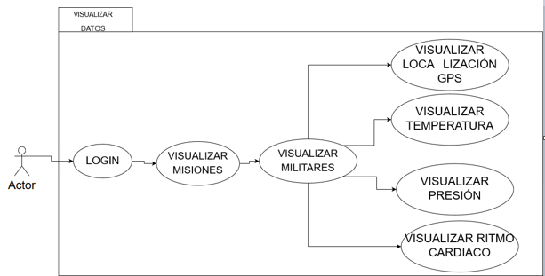
casos de uso
Caso de uso: | Localización de militares (CU_004)
Descripción: | Permite al usuario registrado visualizar en una pantalla(mapa) los datos en función de los campos registrados.
Actores: | Usuario Representante
Pre-condiciones: | El usuario debe estar registrado en el sistema El usuario debe haber seleccionado una misión El usuario debe haber seleccionado cualquier militar.
Actividades:
Escenario principal: | Al usuario se le aparece un menú en donde selecciona la imagen de localización donde da click. El sistema le mostrará una pantalla con los campos de hora inicial, hora fin y la fecha para llenarlos correctamente 8.Dar click en dibujar
Escenario alterno: | Si el usuario selecciona una opción diferente a la imagen de localización se visualizarán otras pantallas. Los campos ingresados no son correctos El sistema muestra un mensaje de error de datos incorrectos.
Antecedentes
Planteamiento del problema
Objetivos
Metodología
Definición del problema
Identificación de métricas de usabilidad y accesibilidad
Desarrollo e implementación
Evaluación
Conclusiones
Recomendaciones

Slide 30
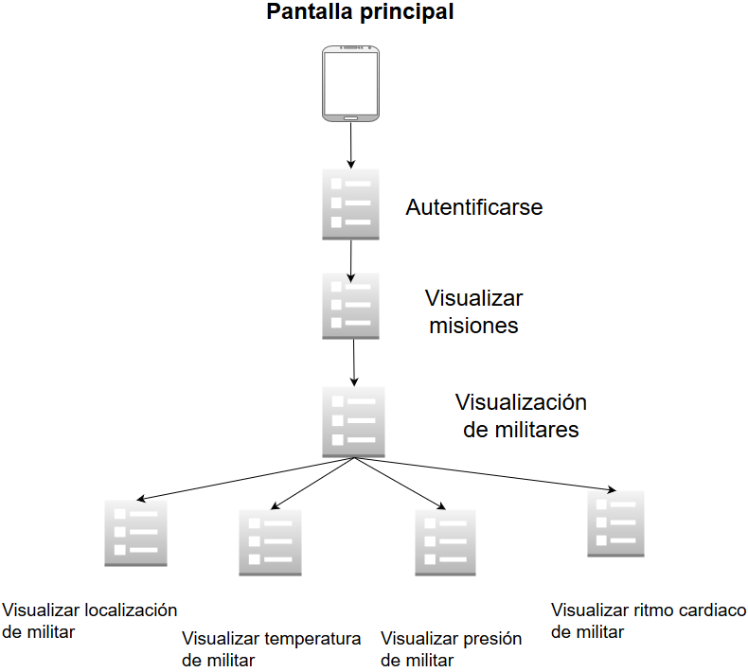
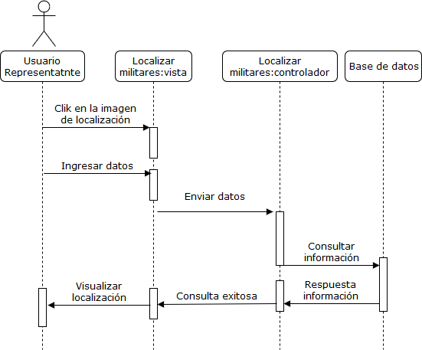
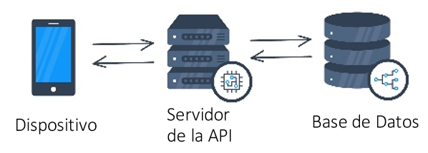
Diagrama de Secuencia “Localización de militares
Diagramas de Navegación
Arquitectura del sistema
Figura 34 Arquitectura del sistema Hunter-Cicte Fuente: (Abundis, 2016)

Slide 31
Métricas seleccionadas
En el contexto Contenido visual
En el contexto de Eficacia
Goal achieve correctly
En el contexto de Navegabilidad
Navigation
En el contexto de Aprendizaje
Learning to operate easily
En el contexto de Comprensión
Display load
Esta métrica se refiere a como el usuario entiende o comprende la aplicación móvil.
Icons located correctly
Esta métrica se refiere al contenido visual de la interfaz, la cual debe ser fácil, intuitiva y emocionante.
Esta métrica se orienta a la capacidad en la cual el usuario complete una tarea específica.
Esta métrica es importante pues contempla la navegación que manejará el usuario dentro de la aplicación.
Esta métrica se refiere a la capacidad de la aplicación para ser fácilmente aprendida por todos los usuarios.
Antecedentes
Planteamiento del problema
Objetivos
Metodología
Definición del problema
Identificación de métricas de usabilidad y accesibilidad
Desarrollo e implementación
Evaluación
Conclusiones
Recomendaciones
Trabajos Futuros

Slide 32
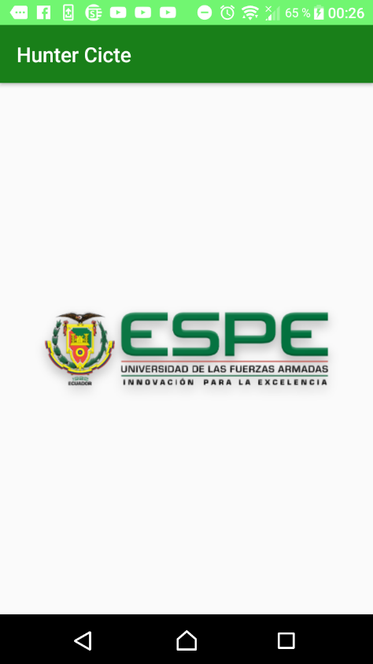
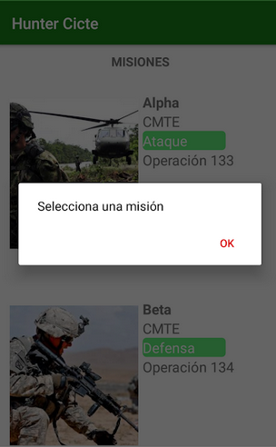
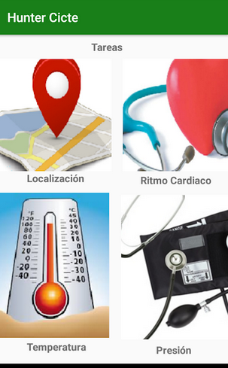
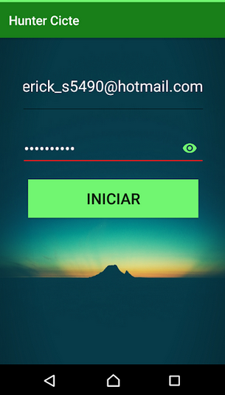
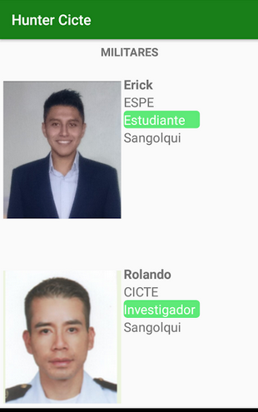
Mapa de equivalencia

Slide 33
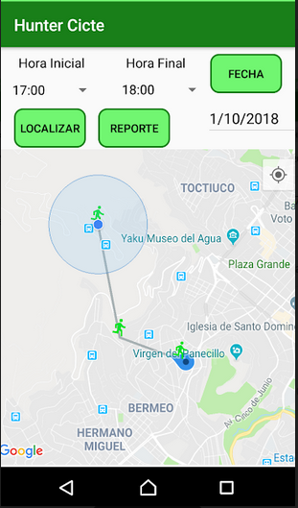
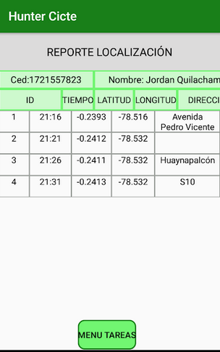
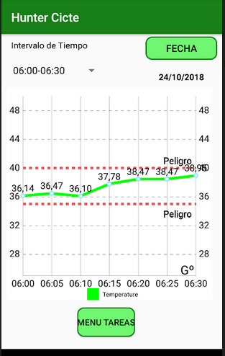
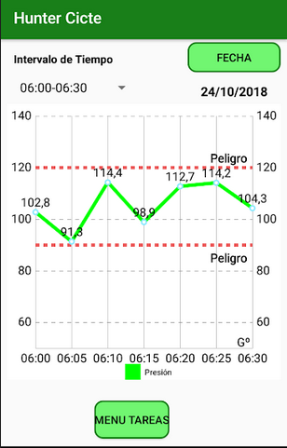

Slide 34
evaluación
Antecedentes
Planteamiento del problema
Objetivos
Metodología
Definición del problema
Identificación de métricas de usabilidad y accesibilidad
Desarrollo e implementación
Evaluación
Conclusiones
Recomendaciones
Trabajos Futuros
Observación Directa
Cuestionario Post-Test
Encuesta SUS

Slide 35
tarea Localización -TEMPERATURA -Presión
 | Pasos
1 | Abrir la aplicación Hunter-Cicte
2 | Digitar correo
3 | Digitar contraseña
4 | Iniciar sesión
5 | Seleccionar la opción GPS-Hunter
6 | Seleccionar Misión
7 | Seleccionar Militar
8 | Seleccionar icono de localización
9 | Presionar en el combo box de hora inicial para escoger una hora
10 | Presionar en el combo box de hora final para escoger una hora
11 | Presionar el botón de fecha y seleccionar una, después presionar el botón de aceptar
12 | Presionar el botón de localizar para que se visualice en el mapa la ruta del militar de acuerdo a los datos seleccionados
13 | Presionar el botón de reporte para ir a la interfaz que visualiza una tabla con las coordenadas, direcciones y la respectiva hora del militar
14 | Presionar el botón menú tareas para ir a la interfaz de seleccionar tarea
15 | Seleccionar icono de temperatura
16 | En la tarea de Temperatura Presionar en el combo box de intervalo de tiempo y escoger un intervalo
17 | Presionar el botón de fecha y seleccionar una, después presionar el botón de aceptar
18 | Presionar el botón menú tareas para ir a la interfaz de seleccionar tarea
19 | Seleccionar icono de Presión
20 | En la tarea de Presión presionar en el combo box de intervalo de tiempo y escoger un intervalo
21 | Presionar el botón de fecha y seleccionar una, después presionar el botón de aceptar
22 | Presionar el botón menú tareas para ir a la interfaz de seleccionar icono
Antecedentes
Planteamiento del problema
Objetivos
Metodología
Definición del problema
Identificación de métricas de usabilidad y accesibilidad
Desarrollo e implementación
Evaluación
Conclusiones
Recomendaciones
Trabajos Futuros

Slide 36
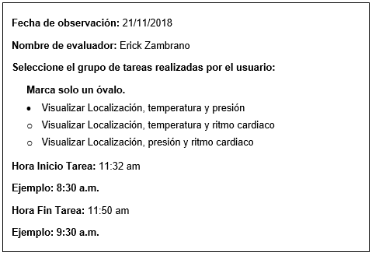
Documento para Recolección de Información al Aplicar la Técnica HCI “Observación Directa”
Antecedentes
Planteamiento del problema
Objetivos
Metodología
Definición del problema
Identificación de métricas de usabilidad y accesibilidad
Desarrollo e implementación
Evaluación
Conclusiones
Recomendaciones
Trabajos Futuros
(Nielsen Norman Group, 2012)

Slide 37
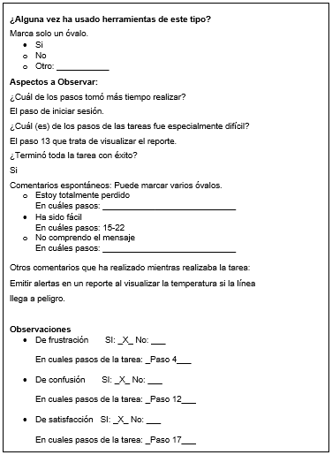
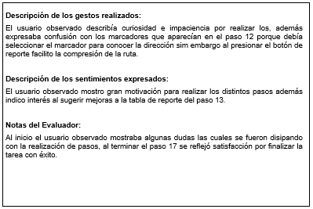

Slide 38
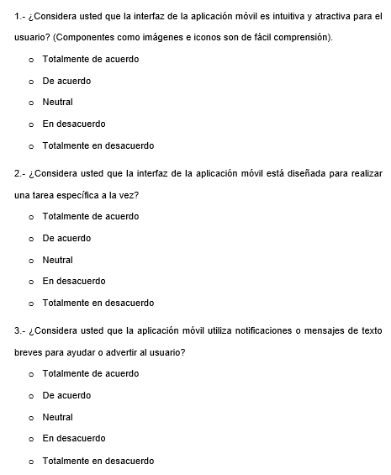
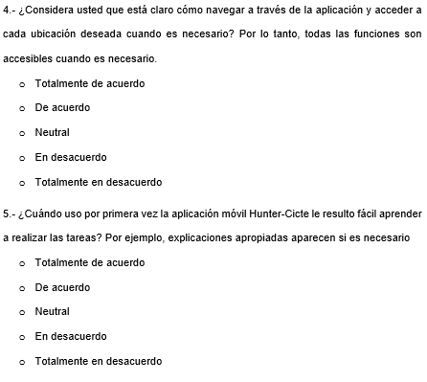
documento “Cuestionario Post-Test” sobre las métricas utilizadas

Slide 39
Tabulación de los resultados obtenidos
1.- ¿Considera usted que la interfaz de la aplicación móvil es intuitiva y atractiva para el usuario? (Componentes como imágenes e iconos son de fácil comprensión).

Slide 40
2.- ¿Considera usted que la interfaz de la aplicación móvil está diseñada para realizar una tarea específica a la vez?

Slide 41
3.- ¿Considera usted que la aplicación móvil utiliza notificaciones o mensajes de texto breves para ayudar o advertir al usuario?

Slide 42
4.- ¿Considera usted que está claro cómo navegar a través de la aplicación y acceder a cada ubicación deseada cuando es necesario?

Slide 43
5.- ¿Cuándo uso por primera vez la aplicación móvil Hunter- Cicte le resulto fácil aprender a realizar las tareas? Por ejemplo, explicaciones apropiadas aparecen si es necesario.

Slide 44
Tabla de resultados a las métricas
Escala de Likert / Preguntas | Totalmente de acuerdo | De acuerdo | Neutral | En desacuerdo | Totalmente en desacuerdo | (Suma Totalmente de acuerdo y de acuerdo) | Satisfacción
P1 | 59% | 33% | 8% |  |  | 92% | Aceptable
P2 | 17% | 83% |  |  |  | 100% | Aceptable
P3 | 8% | 84% | 8% |  |  | 92% | Aceptable
P4 | 42% | 25% | 33% |  |  | 67% | Moderado
P5 | 34% | 50% | 8% |  | 8% | 84% | Aceptable

Slide 45
Encuesta SUS
Preguntas | Totalmente de acuerdo | De acuerdo | Neutral | En desacuerdo | Totalmente en desacuerdo
1.- Pienso que me gustaría utilizar esta aplicación con frecuencia. | X
2-Encontré la aplicación innecesariamente compleja. |  |  |  |  | X
3.- Me parece que el producto era fácil de usar. | X
4.- Creo que voy a necesitar la ayuda de una persona técnica para poder utilizar este producto. |  |  |  |  | X
5.- Me pareció que las diversas funciones de este producto están bien integradas. | X
6.- Me pareció que había demasiada inconsistencia en este producto. |  |  |  |  | X
7.- Me imagino que la mayoría de personas aprenderían a usar esta aplicación muy rápidamente. | X
8.- Me pareció que la aplicación es muy complicada de usar. |  |  |  |  | X
9.- Me sentí con mucha confianza al usar la aplicación. | X
10.- Tenía que aprender muchas cosas antes de que pudiera comenzar a utilizar esta aplicación. |  |  |  |  | X
Fuente: (Broke, 2011)

Slide 46
Respuestas de la encuesta SUS
Antecedentes
Planteamiento del problema
Objetivos
Metodología
Definición del problema
Identificación de métricas de usabilidad y accesibilidad
Desarrollo e implementación
Evaluación
Conclusiones
Recomendaciones
Trabajos Futuros
SUS Calculación
Participantes/ Preguntas | q1 | q2 | q3 | q4 | q5 | q6 | q7 | q8 | q9 | q10 | SUS Score
p1 | 4 | 1 | 4 | 2 | 1 | 2 | 5 | 2 | 4 | 1 | 75,0
p2 | 5 | 2 | 5 | 3 | 3 | 4 | 3 | 2 | 3 | 1 | 67,5
p3 | 5 | 1 | 4 | 2 | 5 | 2 | 5 | 1 | 4 | 2 | 87,5
p4 | 4 | 2 | 4 | 2 | 4 | 2 | 4 | 2 | 4 | 2 | 75,0
p5 | 2 | 3 | 1 | 2 | 4 | 2 | 1 | 1 | 3 | 2 | 52,5
p6 | 3 | 2 | 4 | 2 | 3 | 3 | 2 | 3 | 3 | 2 | 57,5
p7 | 4 | 4 | 2 | 4 | 5 | 1 | 4 | 1 | 5 | 2 | 70,0
p8 | 3 | 3 | 3 | 2 | 4 | 2 | 4 | 2 | 3 | 3 | 62,5
p9 | 4 | 2 | 5 | 1 | 3 | 5 | 5 | 3 | 5 | 2 | 72,5
p10 | 4 | 1 | 5 | 1 | 3 | 1 | 5 | 1 | 5 | 2 | 90,0
p11 | 4 | 1 | 5 | 1 | 3 | 1 | 5 | 1 | 5 | 2 | 90,0
p12 | 4 | 2 | 5 | 2 | 2 | 1 | 4 | 1 | 4 | 2 | 77,5
 | Promedio Total |  |  |  |  |  |  |  |  |  | 72,3

Slide 47
Conclusiones
El presente estudio se originó en busca del desarrollo de un prototipo considerando a las PDVM. Para cumplir con este objetivo identificamos un total de 73 métricas de usabilidad reportadas en la literatura, de las cuales pudimos agrupar 40 en 8 contextos de usabilidad diferentes: contenido visual, eficacia, navegabilidad, eficiencia, aprendizaje, satisfacción, comprensión y accesibilidad.
Las métricas identificadas, seleccionadas e implementadas en el prototipo de la aplicación móvil Hunter- Cicte corresponden a un promedio aceptable de acuerdo a la encuesta-SUS aplicada a varias PDVM..

Slide 48
Conclusiones
Las métricas identificadas permitirán a los ingenieros de software implementar estas métricas para obtener resultados aceptables en el uso de aplicativos móviles, además se pueden detectar defectos en un menor tiempo o evaluar el grado de usabilidad en las diferentes aplicaciones.
La aplicación de las técnicas de evaluación, ha descubierto que el número de usuarios con interés en participar es mayor cuando no requiere una gran inversión de tiempo. No obstante, es importante destacar que siempre se encontraron usuarios comprometidos para los que el tiempo no supuso impedimento alguno.
A pesar de que el número de militares encuestados (12 PDVM) no son suficientes para un resultado estadístico, se considera que este número es aceptable para este tipo de proyectos.

Slide 49
Recomendaciones
Se recomienda a las empresas desarrolladoras de software invertir mayor cantidad de recursos en lo que respecta a calidad del producto software.
Se recomienda utilizar las distintas técnicas utilizadas en este estudio para realizar encuestas de cuestionarios con el fin de construir un modelo para medir y cuantificar la usabilidad de las aplicaciones móviles.
Planificar a tiempo un producto software en función de los recursos disponibles, las tareas a realizar, métricas identificadas, tenderán a garantizar un producto de calidad.
Al desarrollar aplicaciones móviles para la plataforma Android necesariamente se utilizan versiones específicas, es por ello que se recomienda investigar la disponibilidad de los componentes para dicha versión y confirmar su compatibilidad con los diferentes dispositivos , de esta manera se asegura el correcto funcionamiento de la aplicación móvil bajo cualquier dispositivo que se haya seleccionado.

Slide 50
Trabajos Futuros
El trabajo realizado en este estudio abre paso a nuevas líneas de investigación relacionadas con mejoras en el prototipo y la consideración de métricas de usabilidad para el proceso del desarrollo de software.
Respecto a la selección de métricas de usabilidad en el proceso del análisis de contenido, se consideró la relación entre la descripción y evaluación que presenta cada estudio primario. Puede ser interesante aumentar la cantidad de métricas para observar si el porcentaje de usabilidad arrojado por la encuesta SUS disminuye o incrementa.
Implementar una aplicación móvil similar o con tareas semejantes a la construida en este estudio, siguiendo el proceso tradicional de desarrollo de software, elaborando un buen diseño de interfaz, pero sin utilizar las métricas identificadas. Finalmente, utilizando las distintas técnicas de evaluación de usabilidad, comparar estas aplicaciones con personas que se beneficien de una visión normal y otras que tengan deficiencia visual.

Slide 51
Gracias

